Slide 1
Programa Piloto de Capacidad de Cuidado Infantil Familiar

Slide 2
Historia Legislativa
El Presupuesto Estatal para el Año Fiscal 2025 incluyó una modificación a las Leyes Generales que rigen los programas de cuidado infantil familiar (EEC, por sus siglas en inglés) que eliminó la disposición que establecía un límite de 10 niños en el número de niños que podían atender dichos programas, conocido como tamaño de grupo. En ese momento, los proveedores de cuidado infantil familiar eran el único tipo de proveedor sujeto a este límite en el tamaño de los grupos según la ley estatal.
La eliminación de este texto significó que las regulaciones de licencias de la FCC de la CEE definieran los tamaños de los grupos para los proveedores de la FCC.
Si bien las regulaciones de la EEC sobre la concesión de licencias FCC actualmente mantienen el tamaño de los grupos para los FCC en 10 niños, el cambio en la ley ha permitido a la EEC considerar el tamaño y las proporciones de los grupos FCC como parte de su revisión regulatoria en curso.

Slide 3
Programa Piloto de Capacidad de Cuidado Infantil Familiar
El Programa Piloto de Capacidad de Cuidado Infantil Familiar (FCC, por sus siglas en inglés) evaluará la viabilidad de aumentar la matrícula autorizada en los hogares de cuidado infantil familiar de 10 a 12 niños, manteniendo la calidad del programa, la seguridad y el cumplimiento de la normativa.
El programa piloto seguirá a un pequeño grupo de proveedores FCC a los que se les ha concedido permiso para atender hasta a 12 niños, recopilará datos operativos, comentarios de educadores y familias, y resultados del seguimiento de las licencias para fundamentar futuras decisiones regulatorias, políticas y de apoyo relacionadas con la capacidad de los FCC, las proporciones de personal, las agrupaciones y las estructuras de licencias.
El Programa Piloto ayudará a identificar:
Desafíos Clave
Problemas de Personal
Tendencias de Cumplimiento
Impactos para los Licenciatarios
Impactos en el Sistema

Slide 4

Comentarios para el Diseño del Piloto
Círculos de Aprendizaje para Licenciatarios
El equipo de licencias de la FCC trabajó en conjunto para elaborar una propuesta piloto y definir los objetivos de aprendizaje.
Grupo de Trabajo de Educadores de la FCC
Recopilamos comentarios de educadores de todo el estado sobre el diseño del programa piloto, la participación y los objetivos de aprendizaje.
Grupo de Trabajo de Sistemas FCC
Recopilamos comentarios del personal de FCC Systems sobre el diseño del programa piloto y el apoyo necesario para su éxito.
Encuesta de Retroalimentación
Se ha compartido una breve encuesta con los miembros del grupo de trabajo para recabar su opinión sobre los elementos de diseño.

Slide 5
Requisitos de Elegibilidad para Pilotos
La EEC enviará a los proveedores de la FCC que cumplan los requisitos (1.374 en total) información sobre cómo presentar su solicitud.
Para participar, los proveedores de FCC deben cumplir los siguientes criterios:
  La licencia está vigente (no hay acciones coercitivas pendientes, sanciones ni infracciones graves relacionadas con la licencia).
  Con licencia para 10 niños.
  El programa ha funcionado de forma continua con una capacidad autorizada de 10 personas durante al menos 3 años completos.
Tamaño objetivo del programa piloto: entre 25 y 30 programas, aproximadamente 5 por región para garantizar la representación en todo el estado y la variedad de tipos de programas.

Slide 6
Requisitos de Participación del Piloto
Personal
El licenciatario reside en el hogar y trabaja activamente a tiempo completo con niños.
1 Asistente Certificado a tiempo completo
Personal adicional aprobado, como mínimo, como asistentes regulares.
Instalaciones
35 pies cuadrados/niño (espacio interior mínimo de 420 pies cuadrados para 12 niños)
Espacio exterior de 900 pies cuadrados que cumpla con normativa vigente (o parque infantil alternativo aprobado).
Funciona únicamente en el primer o segundo piso o en el sótano.
Notificaciones
Municipio local
Departamento de bomberos local
Sistema FCC
CCR&R
CACFP
Padres y tutores
Programa/Educador
Manual para padres actualizado
Horario del personal
Lista de verificación de registros del personal
Cumplimiento de las normas de transporte
Monitoreo y datos
Asista a la orientación para pilotos
Enviar asistencia mensual
Completar las actividades de encuesta y retroalimentación.
Participar en 2 visitas de seguimiento en los primeros 6 meses.
Asistir a la reunión de salida
Notes:
Irlanda

Slide 7
Criterios de Selección de Pilotos
Cada categoría evalúa la capacidad de un programa para gestionar de forma segura un aumento en la matrícula.
Criterios | Descripción
Aprendizaje y Adaptabilidad | La disposición de los educadores para participar en el programa piloto y su capacidad para adaptar las operaciones del programa.
Compromiso | Participación del educador en el desarrollo profesional, iniciativas y comunicación con la entidad que otorga la licencia
Experiencia como Educador y en Programas | Experiencia del educador en la gestión de un programa FCC y capacidad para mantener la calidad al atender a un grupo más grande.
Necesidades Familiares | La comunicación y la colaboración de los educadores con las familias y cómo el aumento de la capacidad apoyará las necesidades familiares.
Coherencia en el Personal | Capacidad del educador para mantener una supervisión segura y prácticas de personal consistentes mientras cuida a un grupo más grande.
Registro de Asistencia | Evaluar la consistencia y la capacidad de inscripción/asistencia con respecto al mes anterior, priorizando los programas que mantienen una asistencia completa o casi completa (10 niños).
Notes:
Irlanda

Slide 8
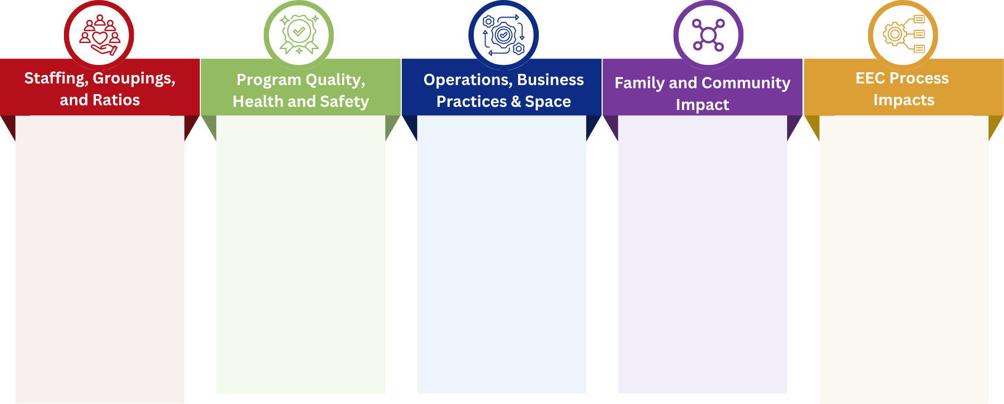
Aprendiendo del Programa Piloto
Preguntas clave para ayudar a fundamentar las actualizaciones de la normativa, las políticas y el apoyo.
Personal, Grupos y Proporciones
Cómo cambian los patrones de personal
Enfoques para la captación y retención de personal.
Estructuras salariales
Calidad, Salud y Seguridad del Programa
Impacto en las quejas/incumplimientos
Relación educador-licenciante
Plan de estudios multigrado
Cambios en la filosofía/valores fundamentales del programa
Apoyo de calidad requeridos
Operaciones, Prácticas Empresariales y Espacios
Proceso para escalar de 10 a 12
Ajustes operativos requeridos
Consideraciones sobre seguros y responsabilidad civil
Impacto en las necesidades de espacio
Cambios en los costos, ingresos y presupuestos del programa.
Impacto en Familias y en la Comunidad
continuidad en el cuidado de los hermanos
Demanda de la comunidad
Cambios estacionales en la atención
Impactos del los Procesos EEC
Impacto de la carga de trabajo de los licenciantes
Mejoras en el sistema LEAD requeridas

Slide 9
Cronología
Próximos pasos propuestos para el programa piloto.
Invierno/Primavera
Junio
Julio
Agosto
Diseño del Piloto
Colaboración con el equipo de licencias, FCC Systems y FCC Educators para definir el alcance y los requisitos de elegibilidad del programa piloto.
Inicia el plazo de solicitud.
Se invita a los programas de la FCC que cumplan con los requisitos a presentar su solicitud. El plazo de solicitud estará abierto durante un mes.
Revisión de la solicitud
El equipo de la CEE revisa todas las solicitudes en busca de una variedad de programas en todas las regiones.
El piloto comienza
A lo largo de todo el proceso, el equipo de la EEC trabajará con los participantes del programa piloto para recopilar datos y obtener comentarios.

